Slide 1
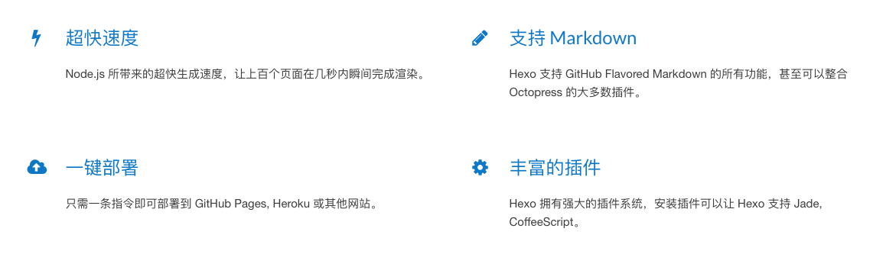
使用Hexo创建一个属于自己的博客
A fast, simple & powerful blog framework
快速、简洁且高效的博客框架
技术部：储奎

Slide 2
配置环境
https://hexo.io/zh-cn/docs/
node.js
npm
hexo-cli
npm install -g hexo-cli

Slide 3
如何使用
详情请见官网
https://hexo.io/zh-cn/docs/
建站
写一篇博客
生成博客
部署
$ hexo init blog
$ cd blog
$ npm install
$ hexo new ”这是我的第一篇博客”
$ hexo g
$ hexo deploy

Slide 4
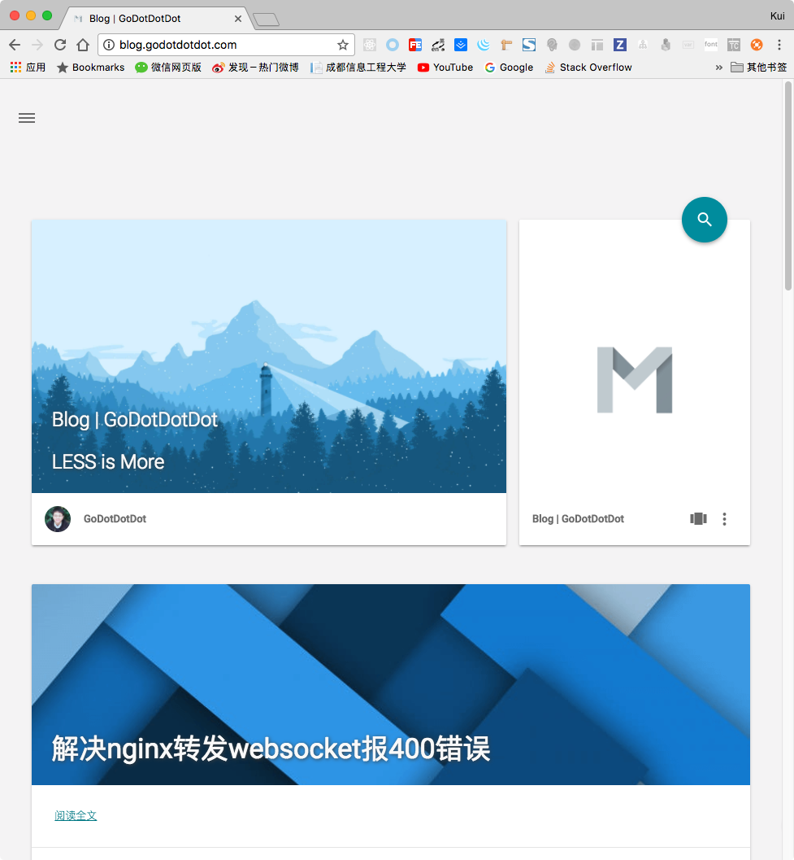
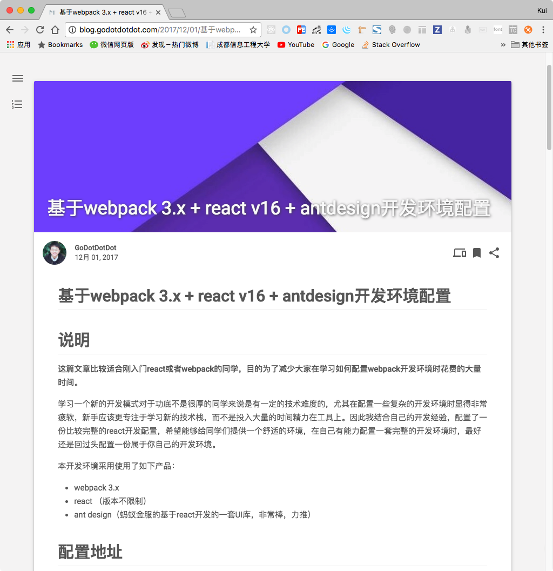
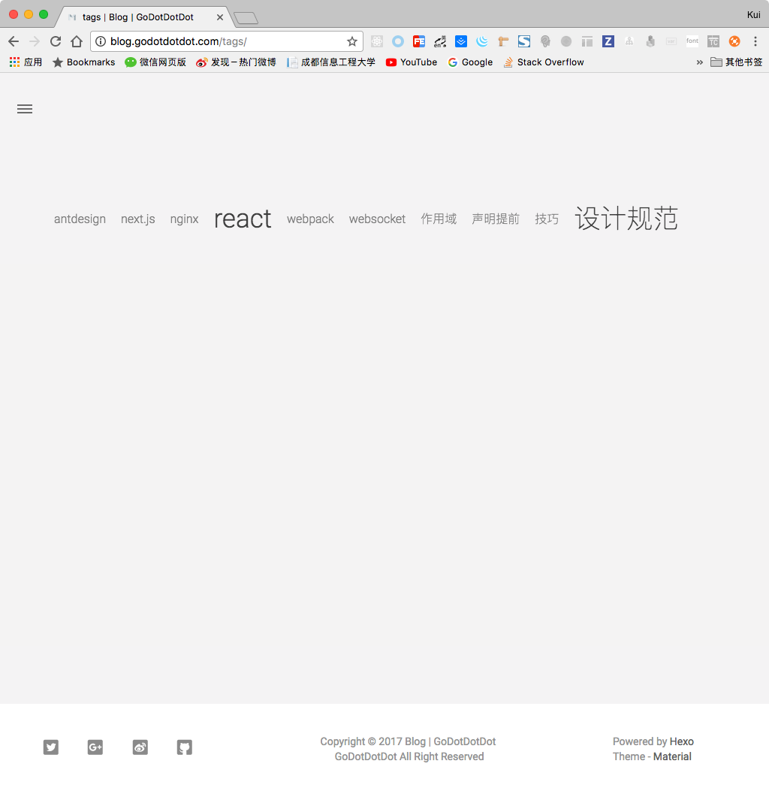
示例
http://blog.godotdotdot.com

